Slide 1
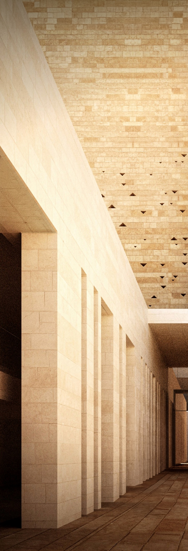
الطراز النجدي الحديث
أهم الملامح والمفردات المميزة للطراز
ومقترحات تجريد العناصر وتحديثها لتصميم مطاعم ماكدونالدز

Slide 2
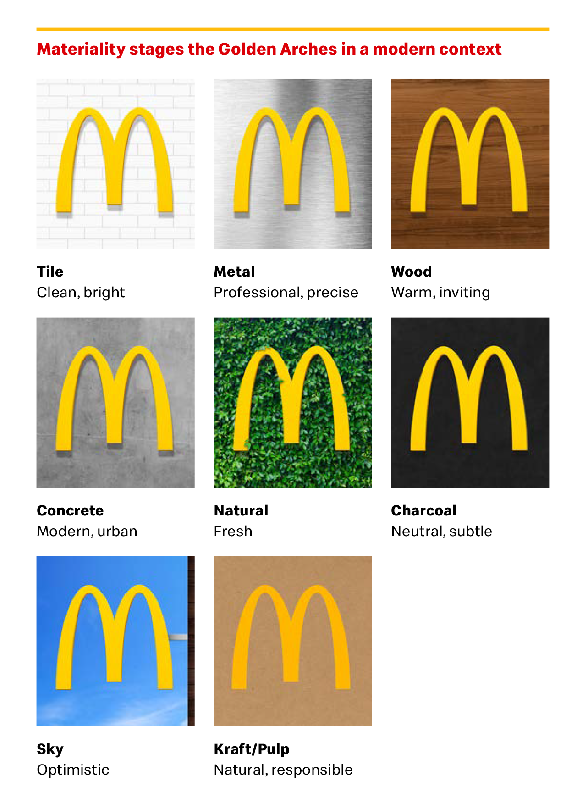
الهوية البصرية
ستعتمد الفكرة التصميمية على الاستلهام من هوية ماكدونالدز وتوظيف المواد والألوان والأنماط لتعكس الطراز السلماني

Slide 3
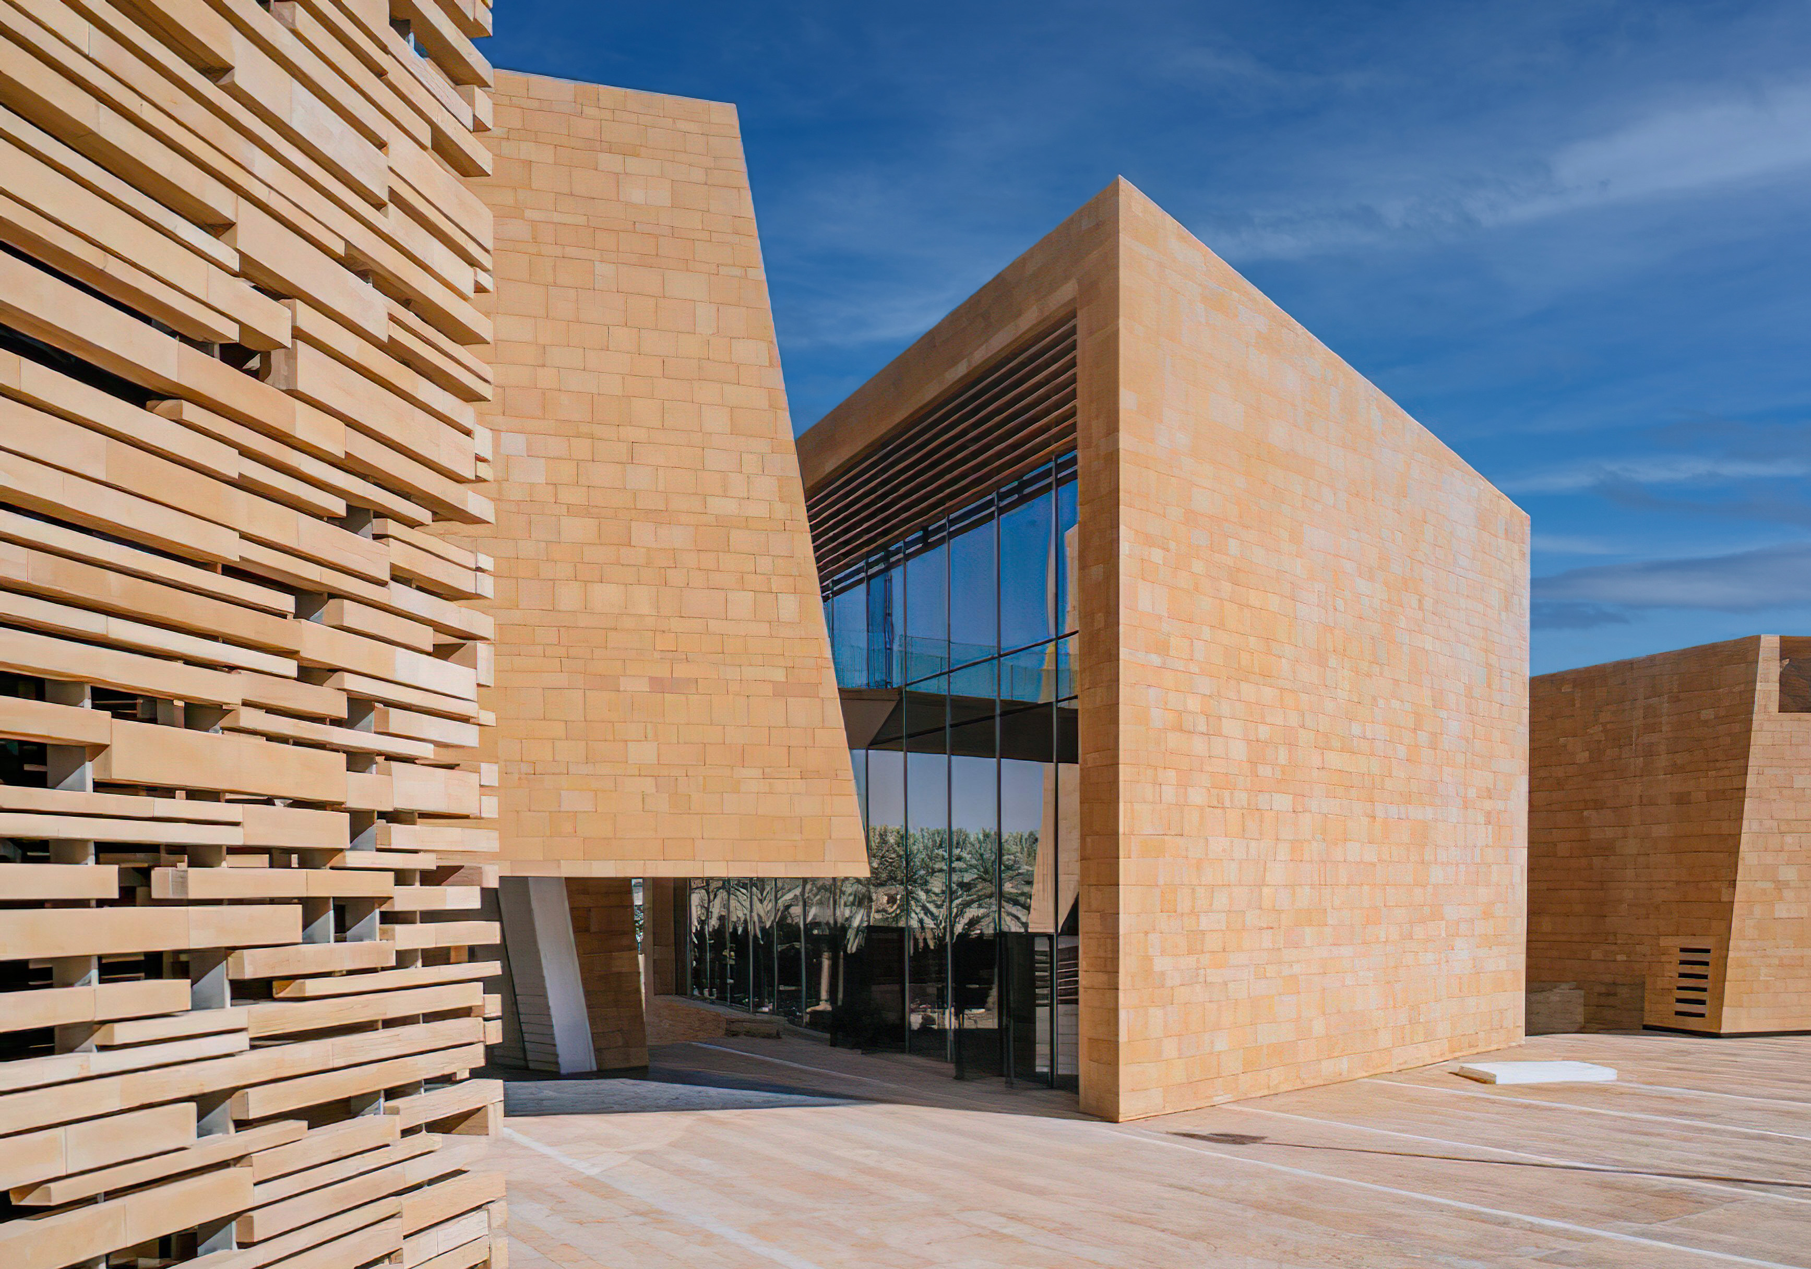
خامات تشطيب الحوائط الخارجية
استخدام مواد التشطيب التي تم تمثل الطراز السلماني بما يتجانس مع الفكرة التصميمية ويحقق الكفاءة والاستدامة.
الحوائط المصمتة: يتم تجريد المونة الطينية المميزة للطراز التاريخي الي تكسيات من الحجر الطبيعي كالحجر الرويشد او الرخام من الانواع البيج
1
التكسيات الزجاجية: تستخدم بمساحات واسعة كنعصر حديث غير موجود في الطراز التاريخي
2
5
3
1
الخشب: يعتبر من العناصر المميزة في الطراز التاريخي ويتم استخدامه مع تغير توظيفه في الطراز الحديث
3
4
2
التكسية الحجرية المتخلخلة: تستخدم في الأماكن التي نرغب فيها بالاحتفاظ على اطلالة وضوء شمس غير مباشرة
4
العناصر التاريخية: من الممكن تطبيق الشكل الفلكلوري لوحدات الاضاءة الخارجية او الداخلية للربط بين الحداثة وبين العمق التاريخي للطراز
5

Slide 4
خامات التشطيب الداخلية
استخدام مواد التشطيب التي تم تمثل الطراز السلماني بما يتجانس مع الفكرة التصميمية ويحقق الكفاءة والاستدامة.
الحوائط المصمتة: يتم تجريد المونة الطينية المميزة للطراز التاريخي الي تكسيات من الحجر الطبيعي كالحجر الرويشد او الرخام من الانواع البيج
1
التكسيات الزجاجية: تستخدم بمساحات واسعة كنعصر حديث غير موجود في الطراز التاريخي
2
5
3
1
الخشب: يعتبر من العناصر المميزة في الطراز التاريخي ويتم استخدامه مع تغير توظيفه في الطراز الحديث
3
4
2
التكسية الحجرية المتخلخلة: تستخدم في الأماكن التي نرغب فيها بالاحتفاظ على اطلالة وضوء شمس غير مباشرة
4
العناصر التاريخية: من الممكن تطبيق الشكل الفلكلوري لوحدات الاضاءة الخارجية او الداخلية للربط بين الحداثة وبين العمق التاريخي للطراز
5

Slide 5
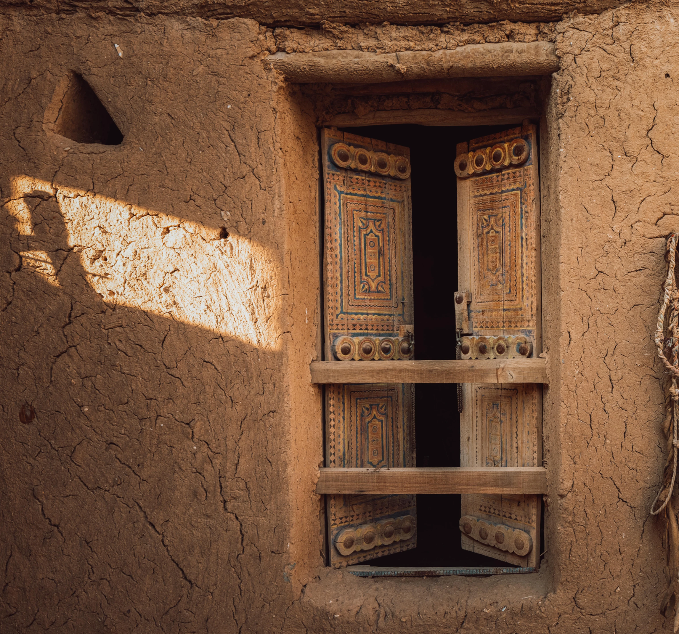
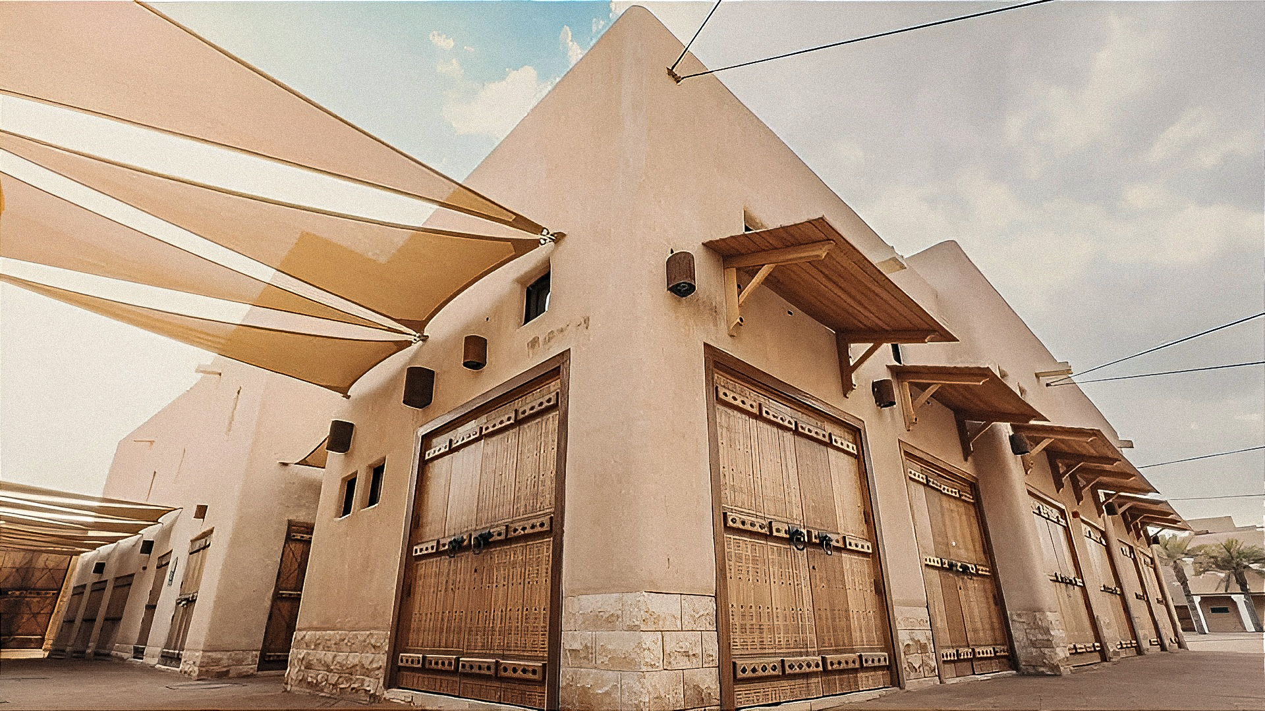
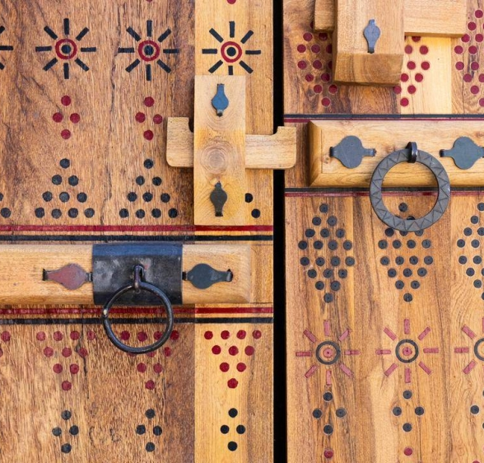
الأبواب والنوافذ والمظلات
تتم دراسة مكونات الأبواب والنوافذ النجدية الأشكال والرسومات واختيار ما يتناسب منها مع الفكرة التصميمة وتجريدها وتوظيفها برؤية معاصرة.
المظلات الخشبية:
استخدام مظلات خشبية بطابع عصري مع بعض المفردات الزخرفية المجردة، وإمكانية استخدام الواح الطاقة الشمسية أعلى المظلات لتحقيق صداقة البيئة والتوليد الذاتي للطاقة
3
الأبواب:
استخدام الابواب الخشبية ذات الطابع العريق مع تبسيط وتجريد المكونات والمفردات
1
المظلات القماشية:
يمكن استخدام المظلات القماشية التي تعطي طابع الخيام
4
النوافذ:
استخدام الابواب الخشبية ذات الطابع العريق مع تبسيط وتجريد المكونات والمفردات.
2
2
1
4
3

Slide 6
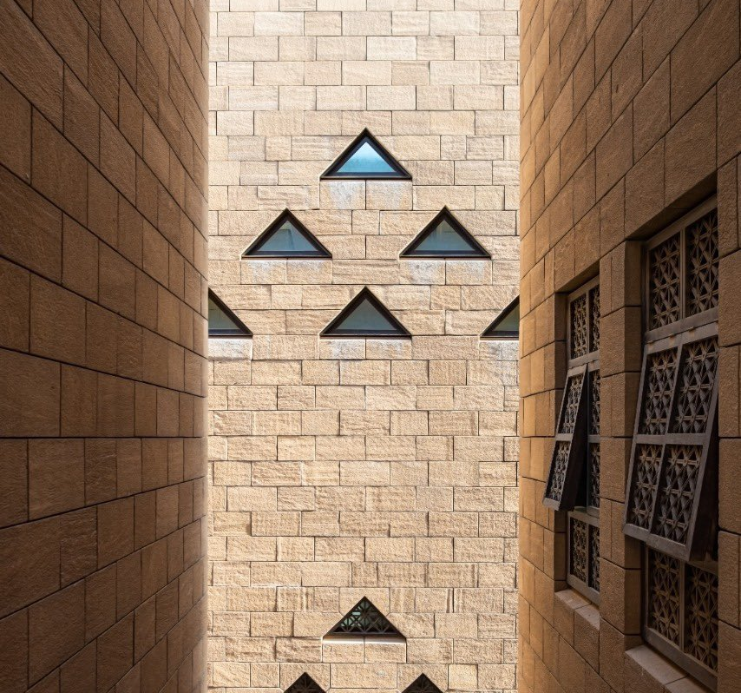
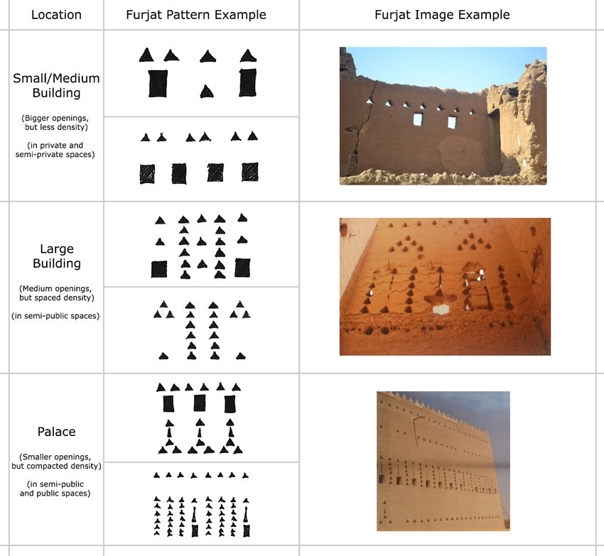
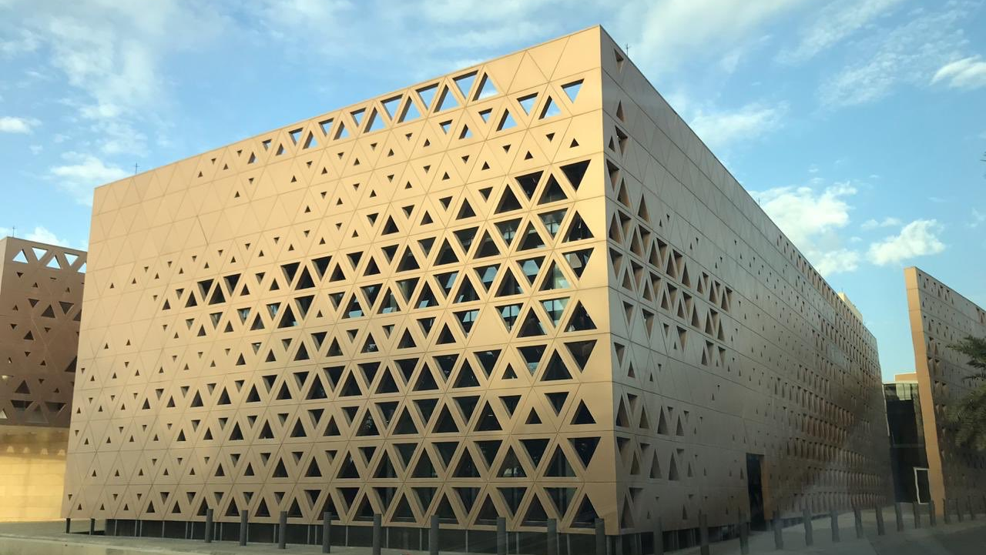
الأنماط والتكوينات والتشكيلات الديكورية
تتم دراسة الأنماط ومفردات العمارة النجدية واختيار ما يتناسب منها مع الفكرة التصميمة وتجريدها وتوظيفها برؤية معاصرة.
الأنماط:
استخدام اشهر الانماط الموجودة في تشكيلات واجهات الطراز التاريخي بشكل محدث من حيث الخامة او القياسات وكذلك تغيير ترتيب النمط
1
توظيف الأنماط:
يمكن توظيف الأنماط لتكون مصدر للإضاءة الطبيعية، أو لتقوم بوظيفة المشربيات أو القواطع لتوفير الخصوصية
2
2
1

Slide 7
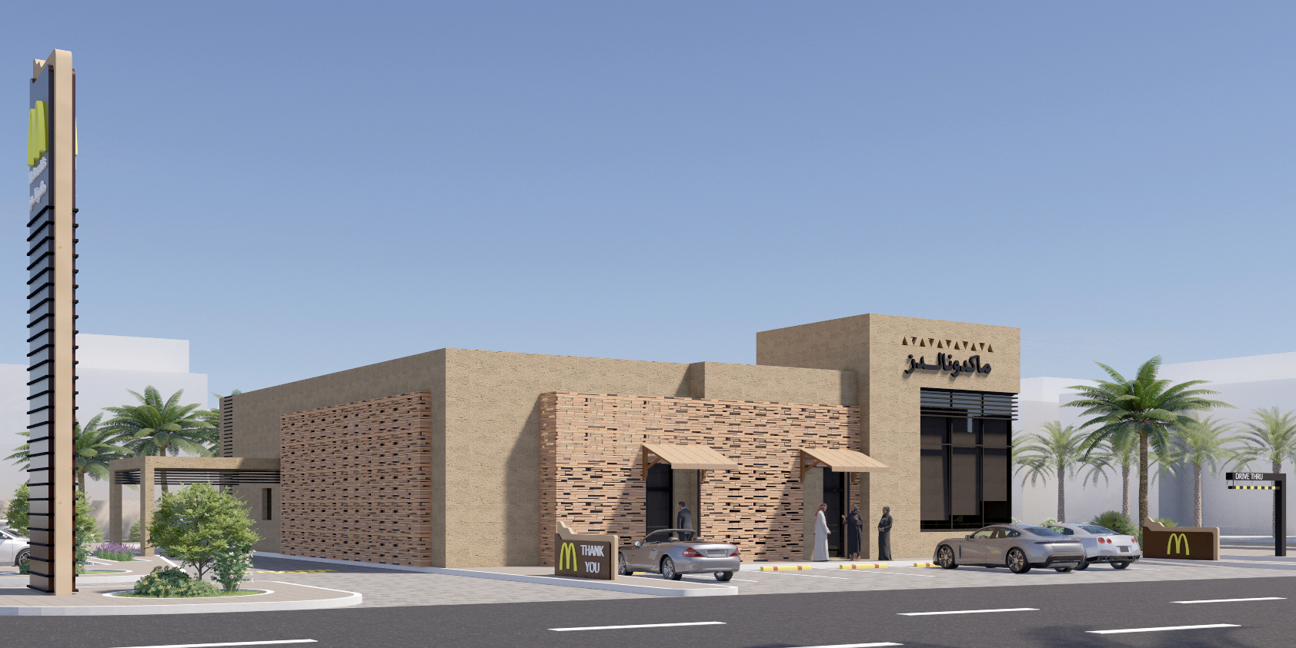
النمذج الاول - A
تأصيل العمارة السلمانية بهوية حديثة
One story

Slide 8
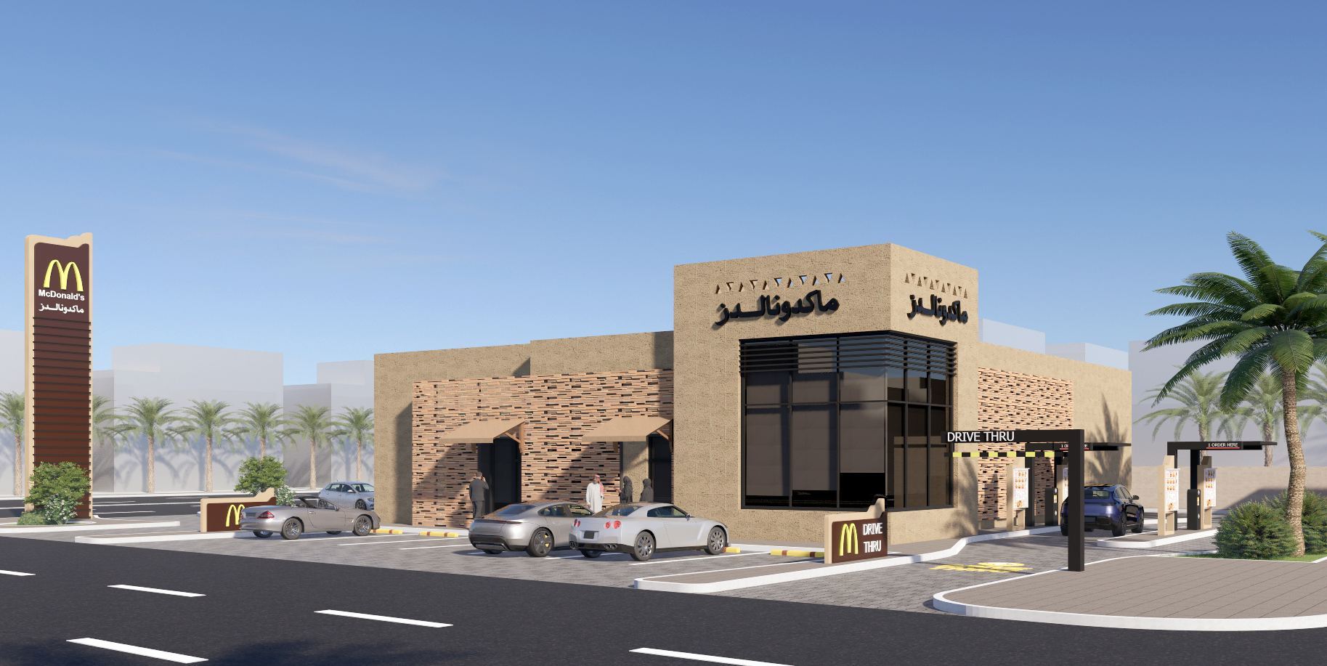
النمذج الاول - A
تأصيل العمارة السلمانية بهوية حديثة
One story

Slide 9
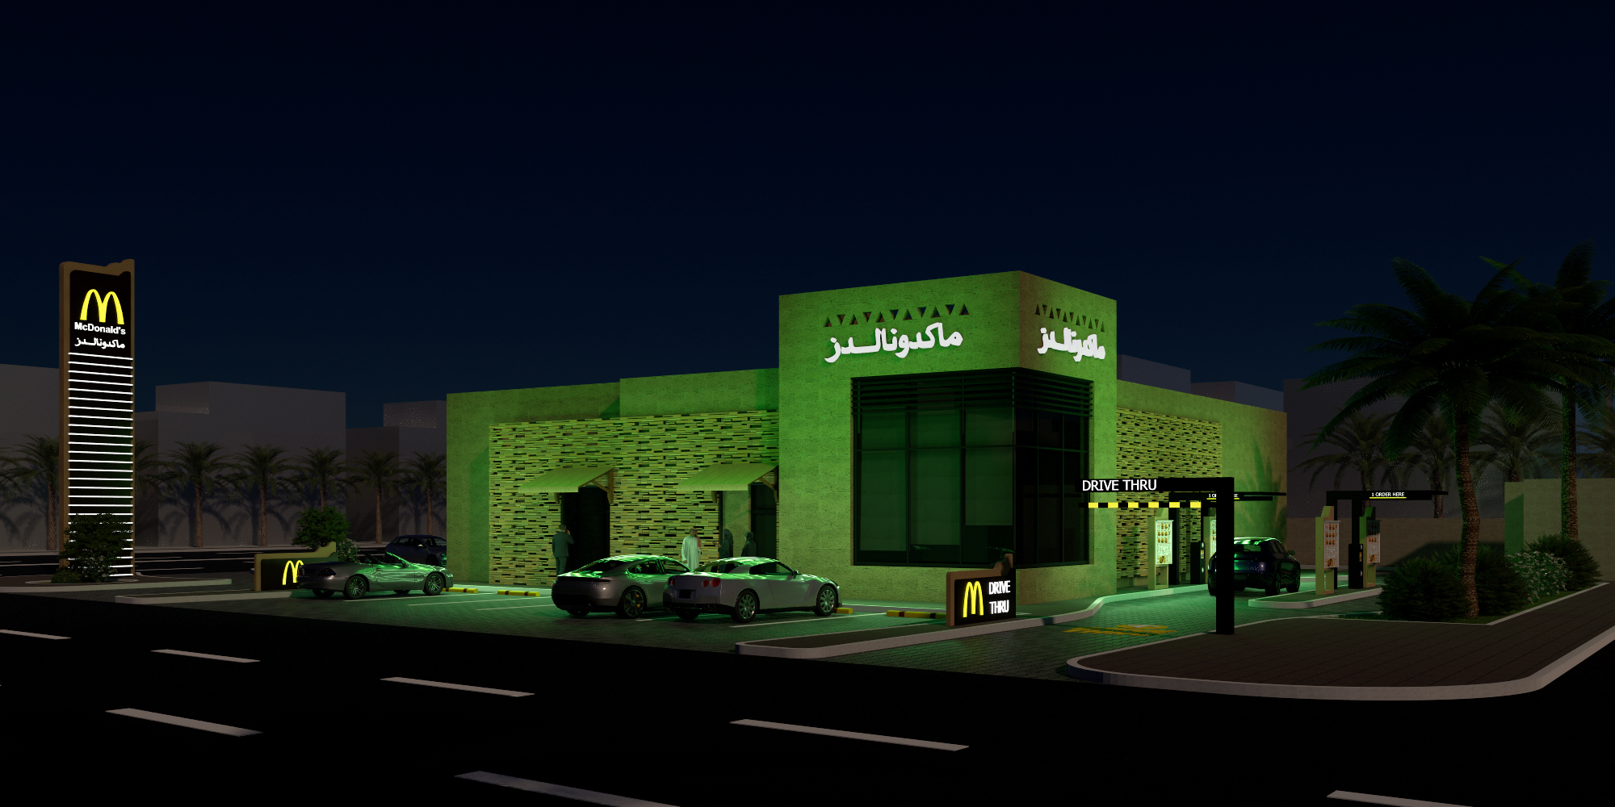
النمذج الاول - A
تأصيل العمارة السلمانية بهوية حديثة
One story

Slide 10
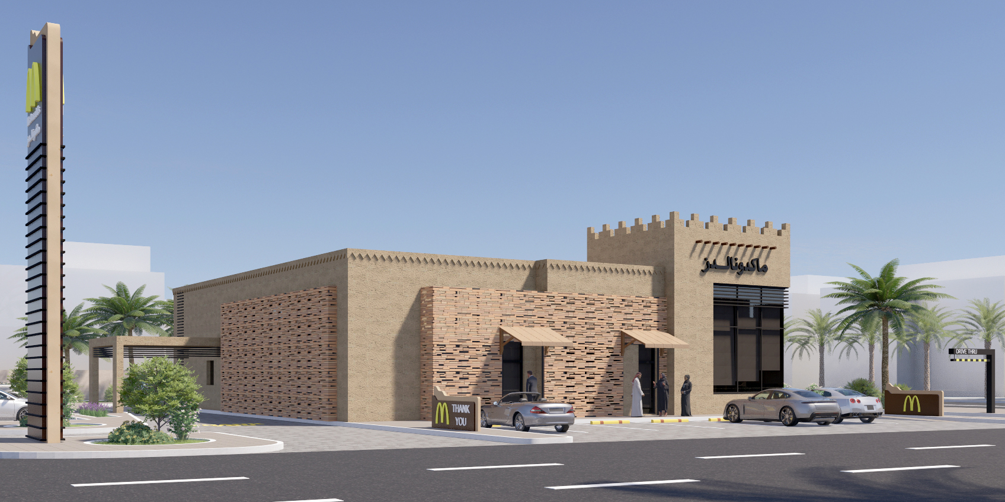
النمذج الاول – A1
تأصيل العمارة السلمانية بهوية حديثة
One story

Slide 11
النمذج الاول – A1
تأصيل العمارة السلمانية بهوية حديثة
One story

Slide 12
النمذج الاول – A1
تأصيل العمارة السلمانية بهوية حديثة
One story

Slide 13
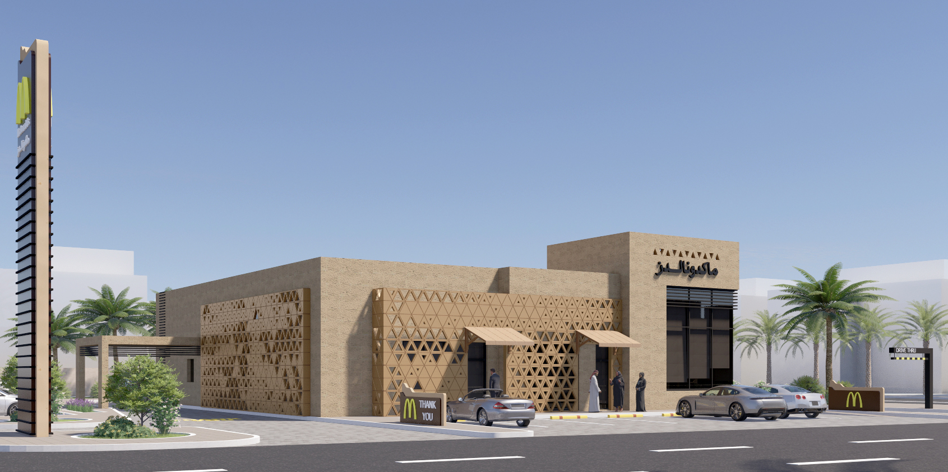
النمذج الاول – B
تأصيل العمارة السلمانية بهوية حديثة
One story

Slide 14
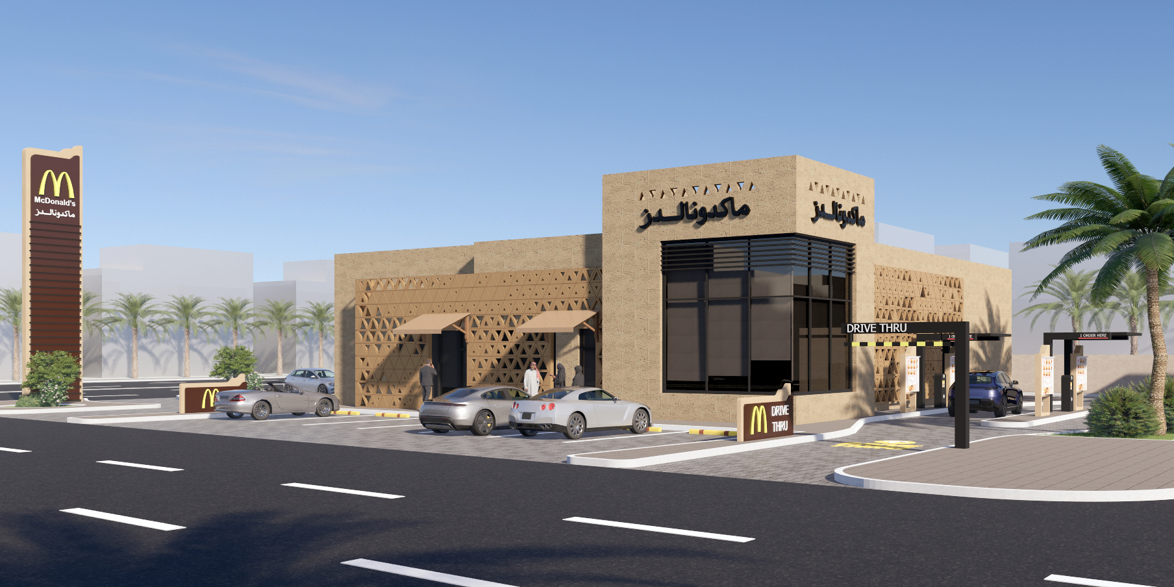
النمذج الاول – B
تأصيل العمارة السلمانية بهوية حديثة
One story

Slide 15
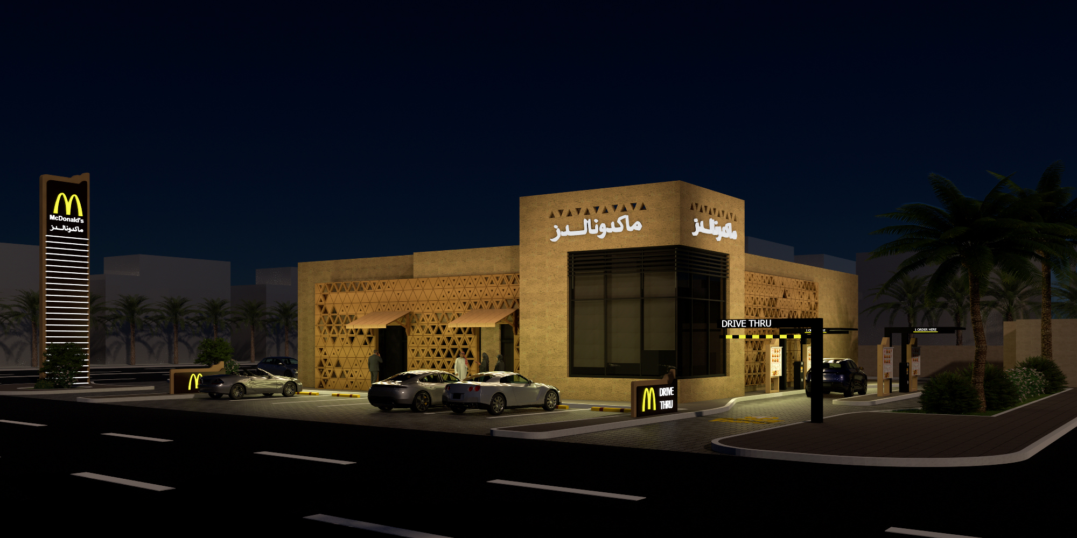
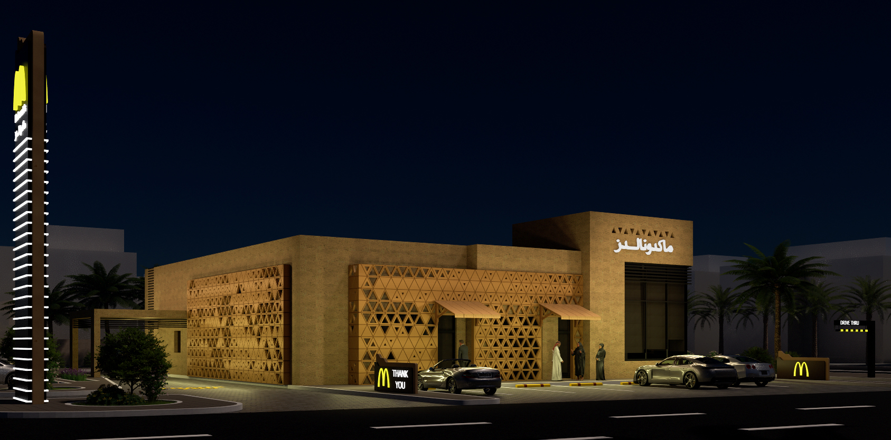
النمذج الاول – B
تأصيل العمارة السلمانية بهوية حديثة
One story

Slide 16
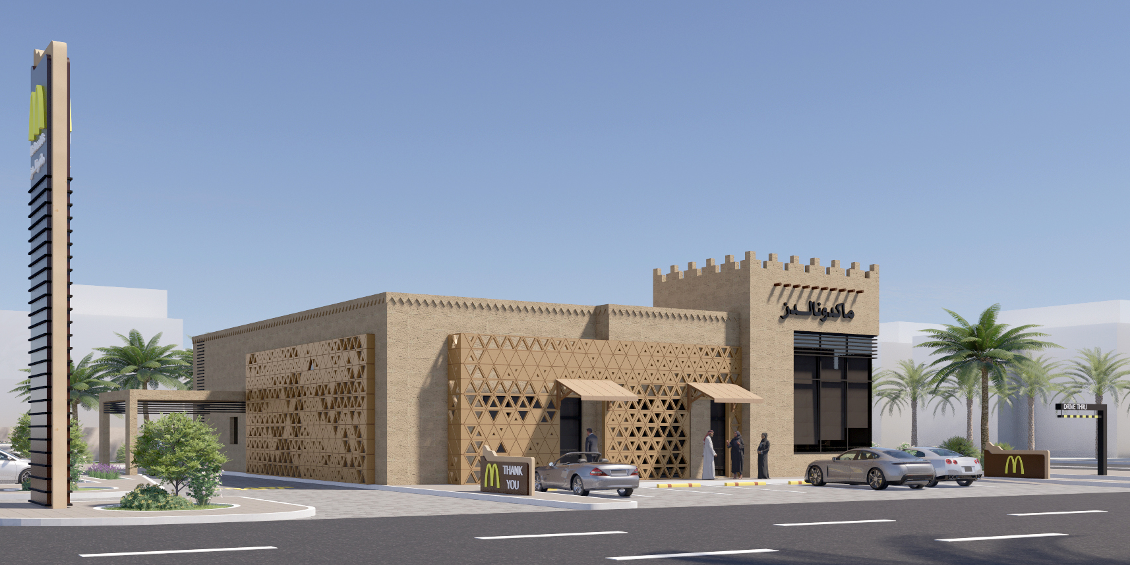
النمذج الاول – B1
تأصيل العمارة السلمانية بهوية حديثة
One story

Slide 17
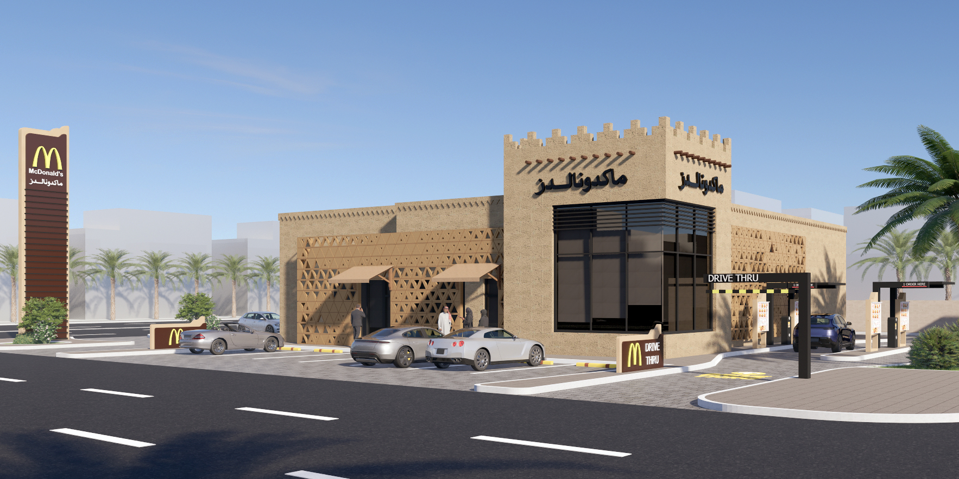
النمذج الاول – B1
تأصيل العمارة السلمانية بهوية حديثة
One story

Slide 18
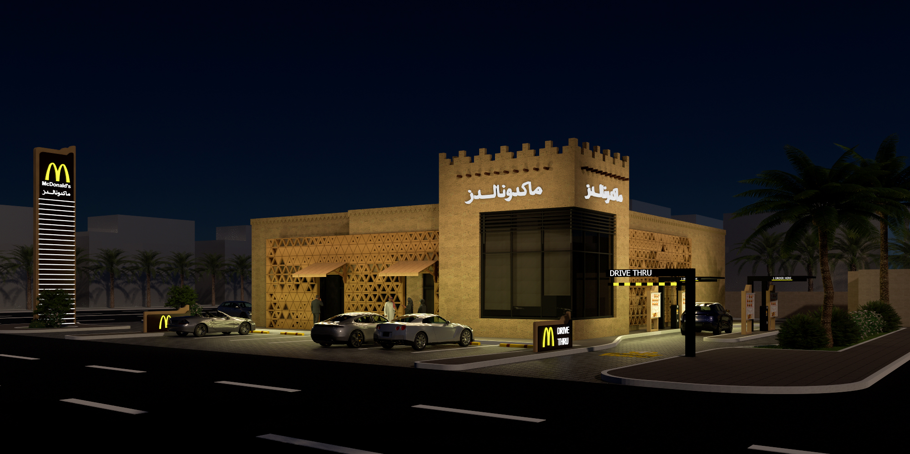
النمذج الاول – B1
تأصيل العمارة السلمانية بهوية حديثة
One story

Slide 19
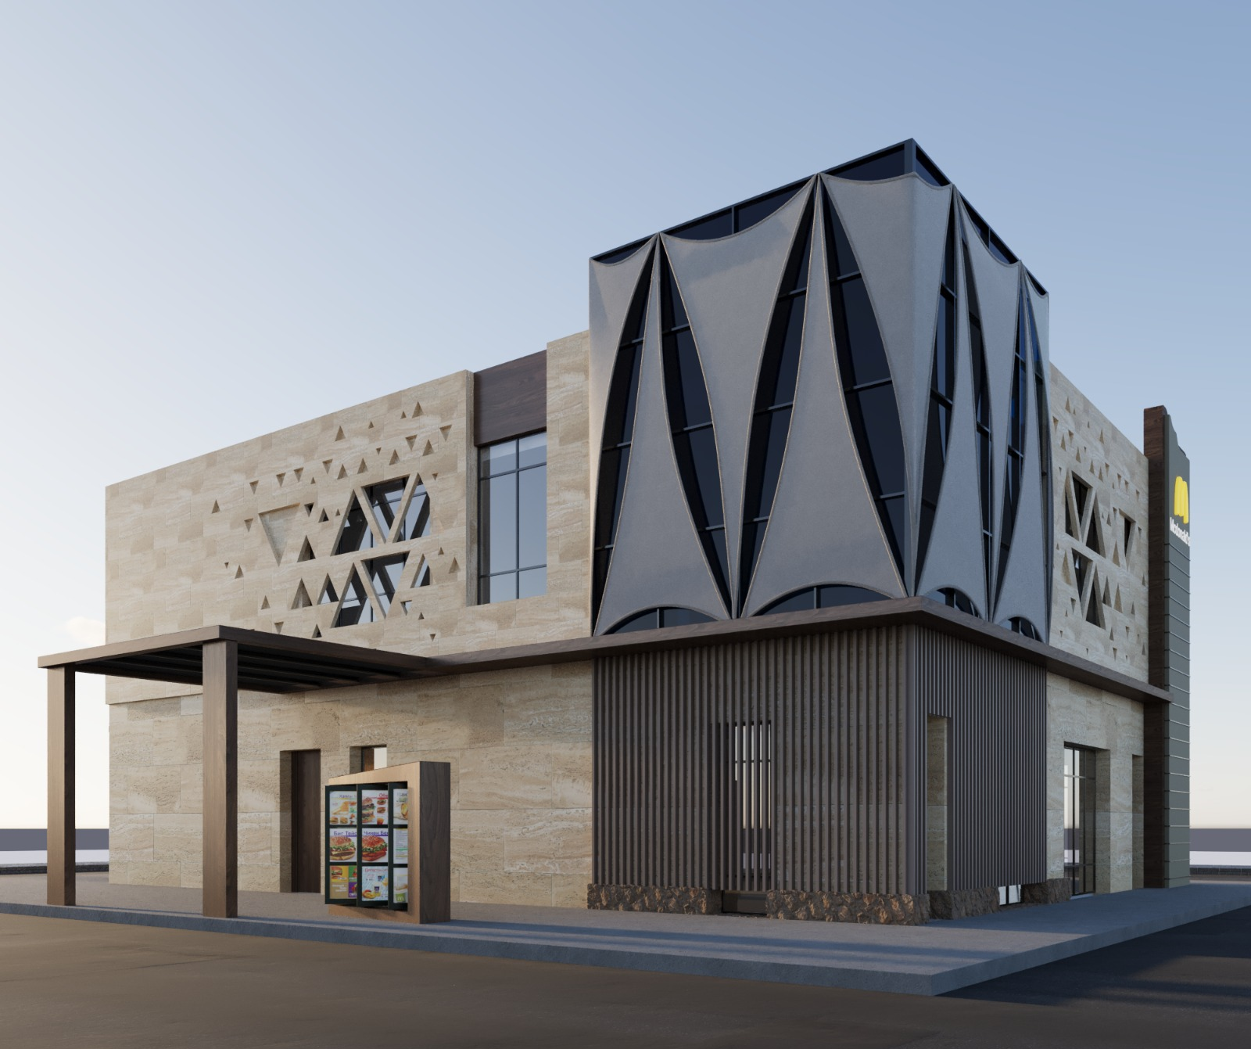
النموذج الثاني - C
التصميم الحديث النابع من العمارة التقليدية
2stories

Slide 20
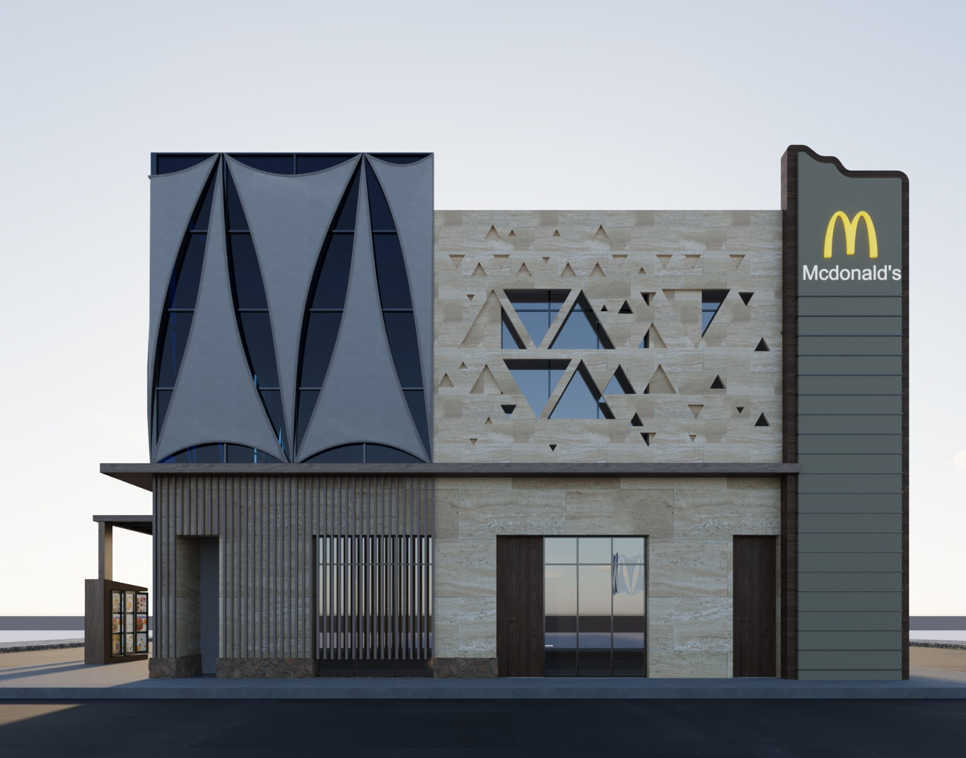
النموذج الثاني - C
التصميم الحديث النابع من العمارة التقليدية
2stories

Slide 21
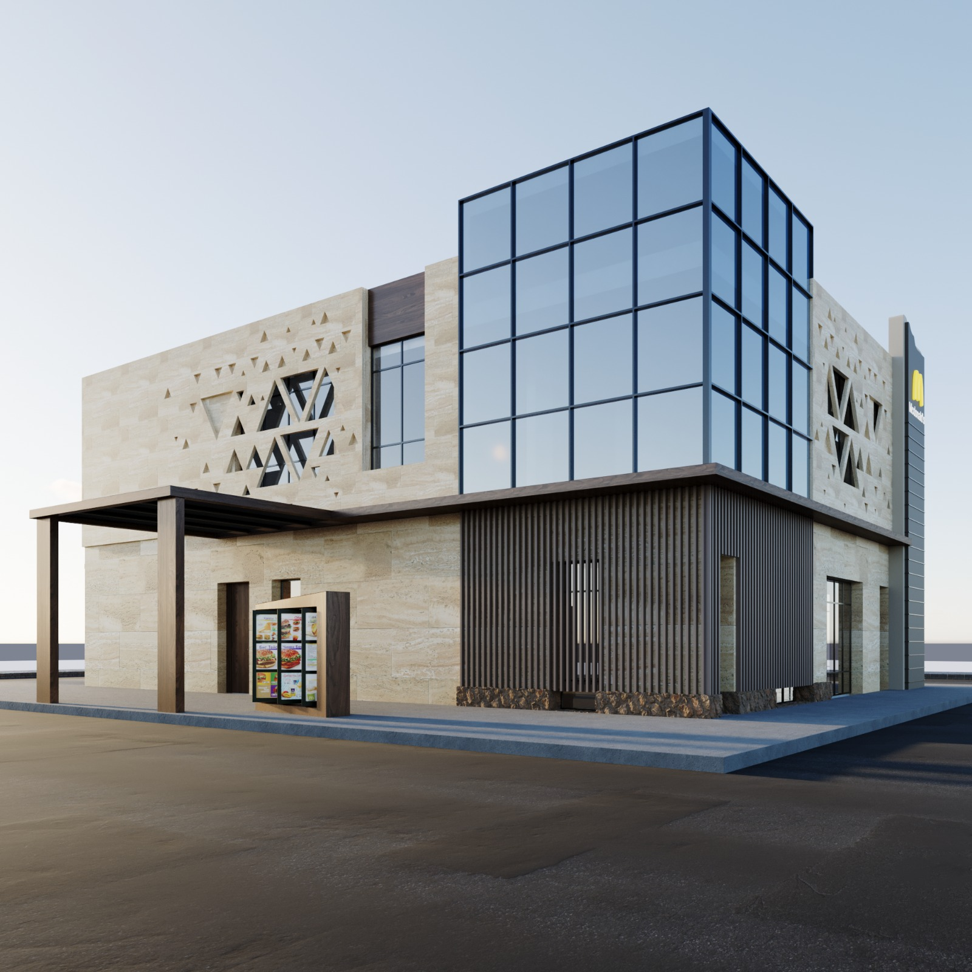
النموذج الثاني – C1
التصميم الحديث النابع من العمارة التقليدية
2stories

Slide 22
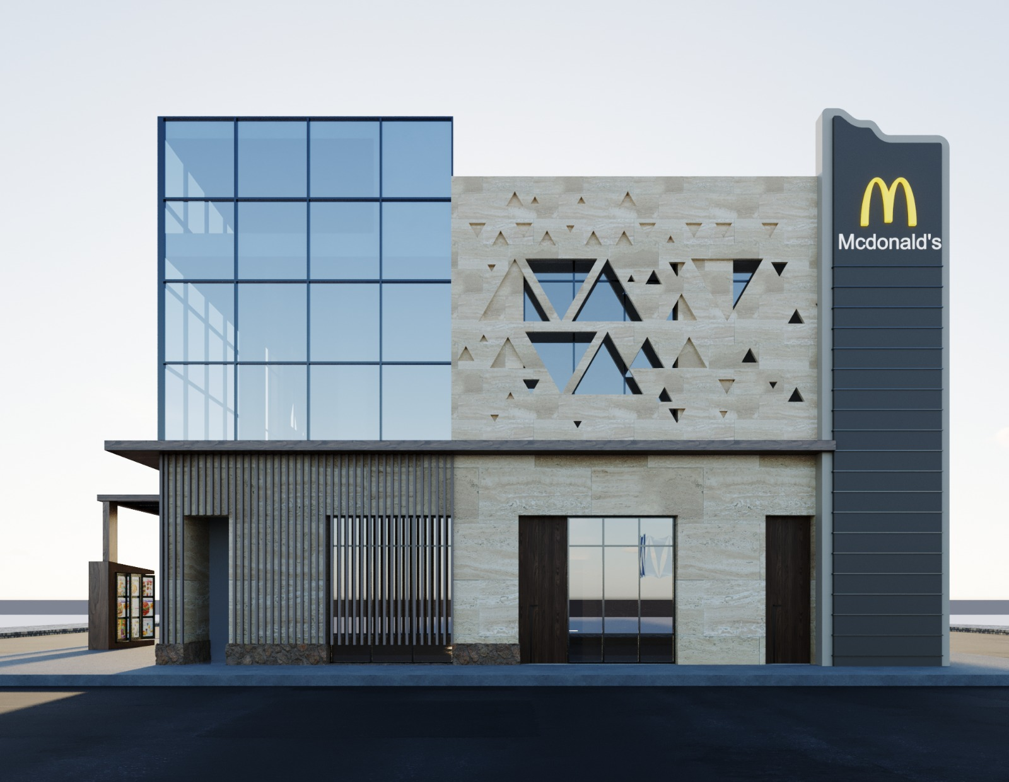
النموذج الثاني – C1
التصميم الحديث النابع من العمارة التقليدية
2stories

Slide 23
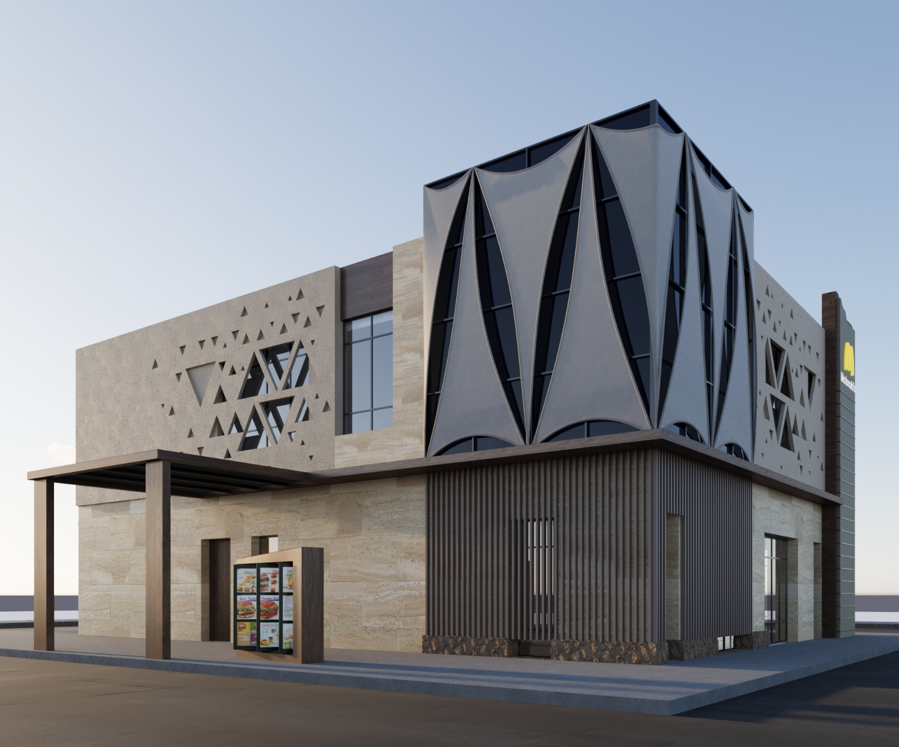
النموذج الثاني - D
التصميم الحديث النابع من العمارة التقليدية
2stories

Slide 24
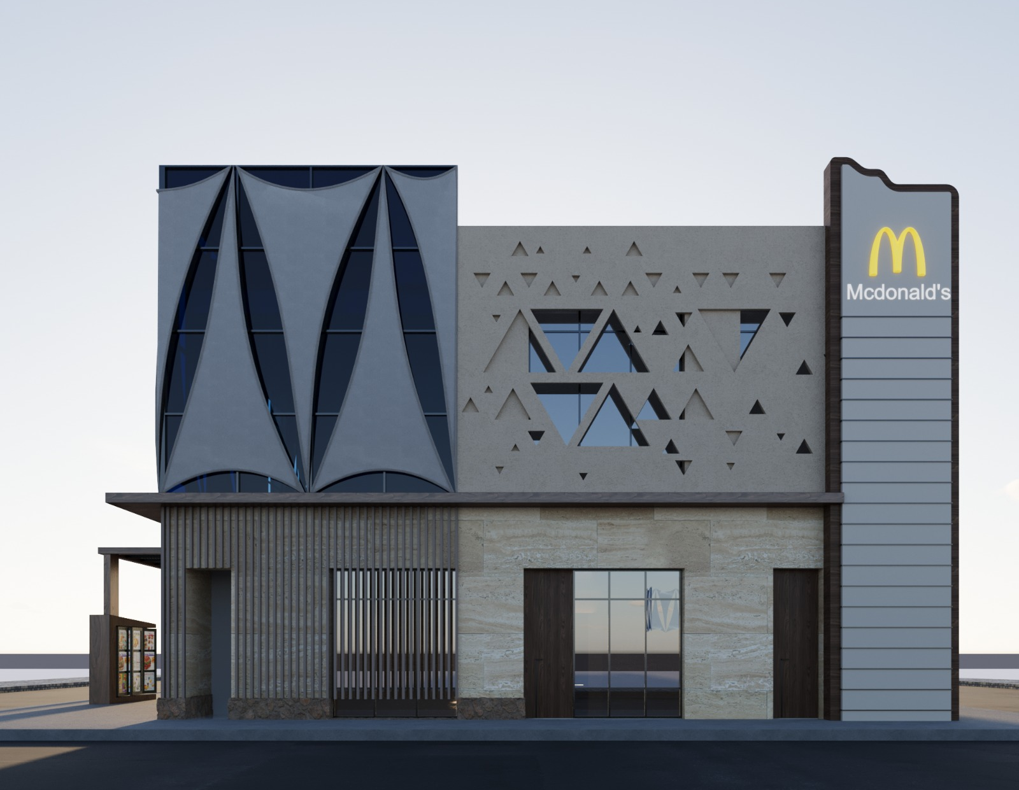
النموذج الثاني - D
التصميم الحديث النابع من العمارة التقليدية
2stories

Slide 25
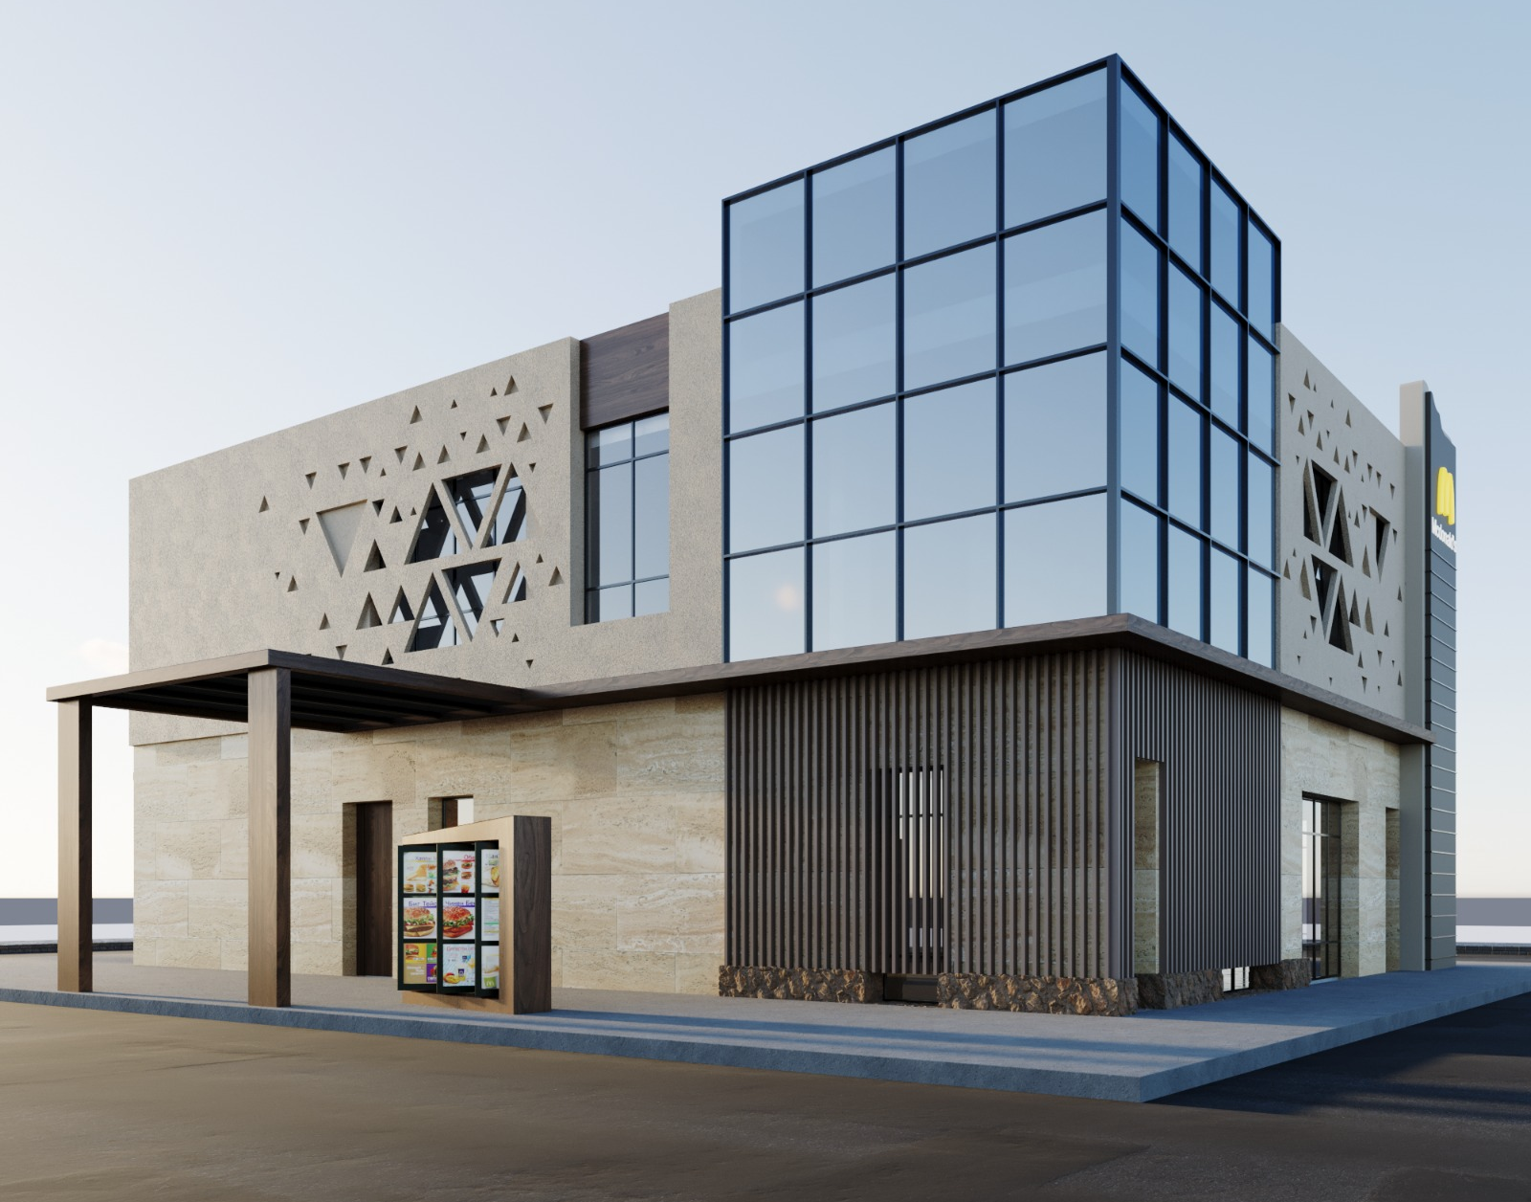
النموذج الثاني - D
التصميم الحديث النابع من العمارة التقليدية
2stories

Slide 26
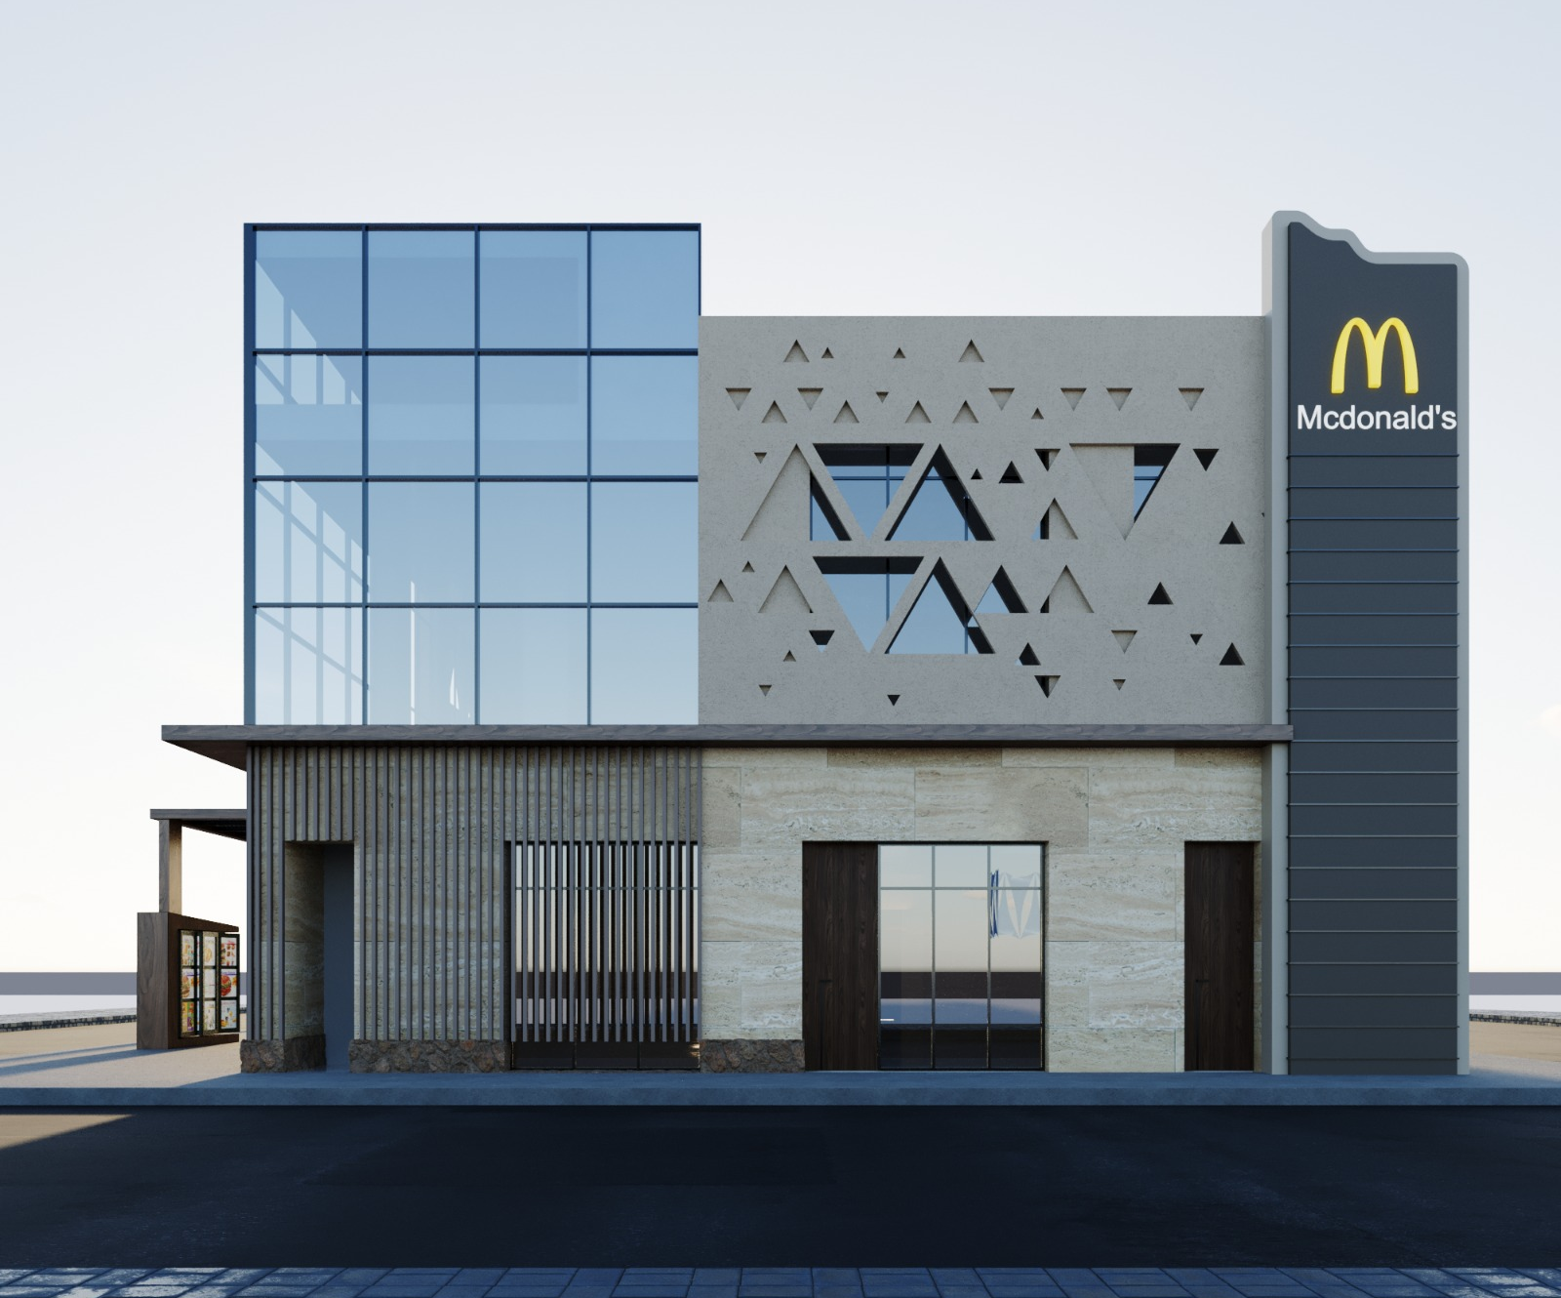
النموذج الثاني - D
التصميم الحديث النابع من العمارة التقليدية
2stories

Slide 27
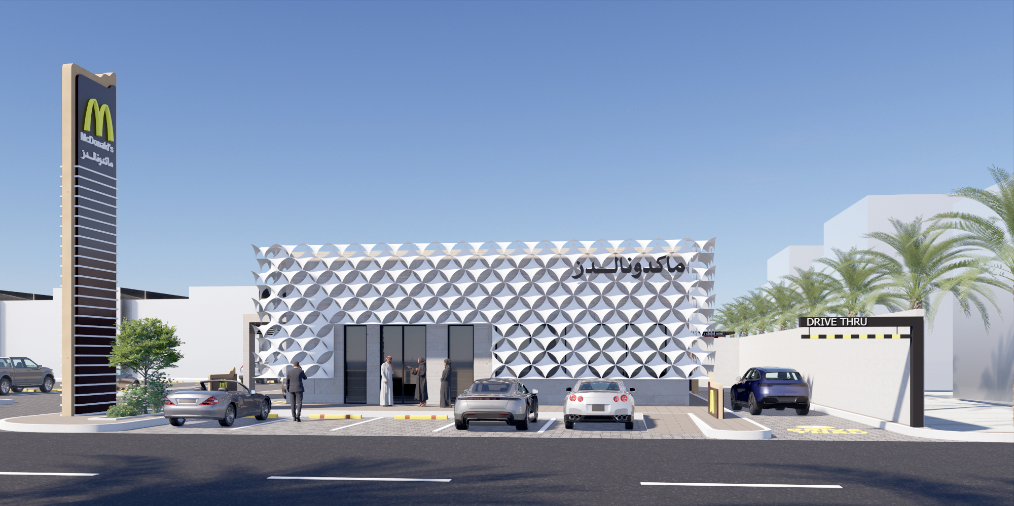
النموذج الثالث
تأصيل عنصر من العناصر التقليدية باسلوب حديث
Gas Station

Slide 28
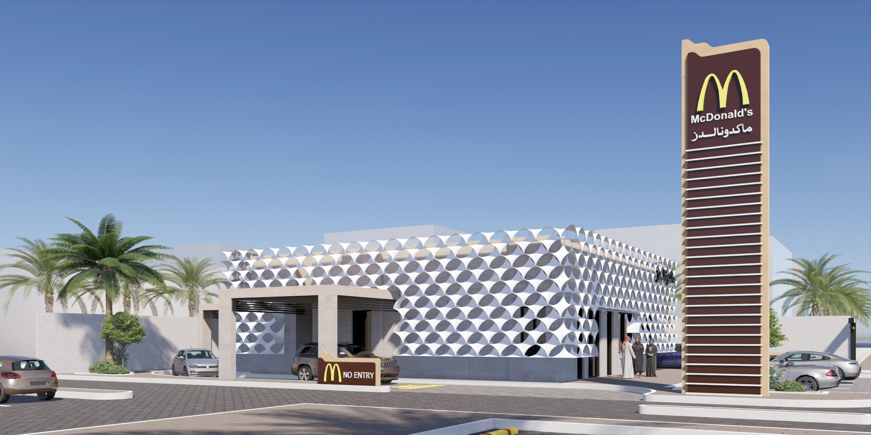
النموذج الثالث
تأصيل عنصر من العناصر التقليدية باسلوب حديث
Gas Station

Slide 29
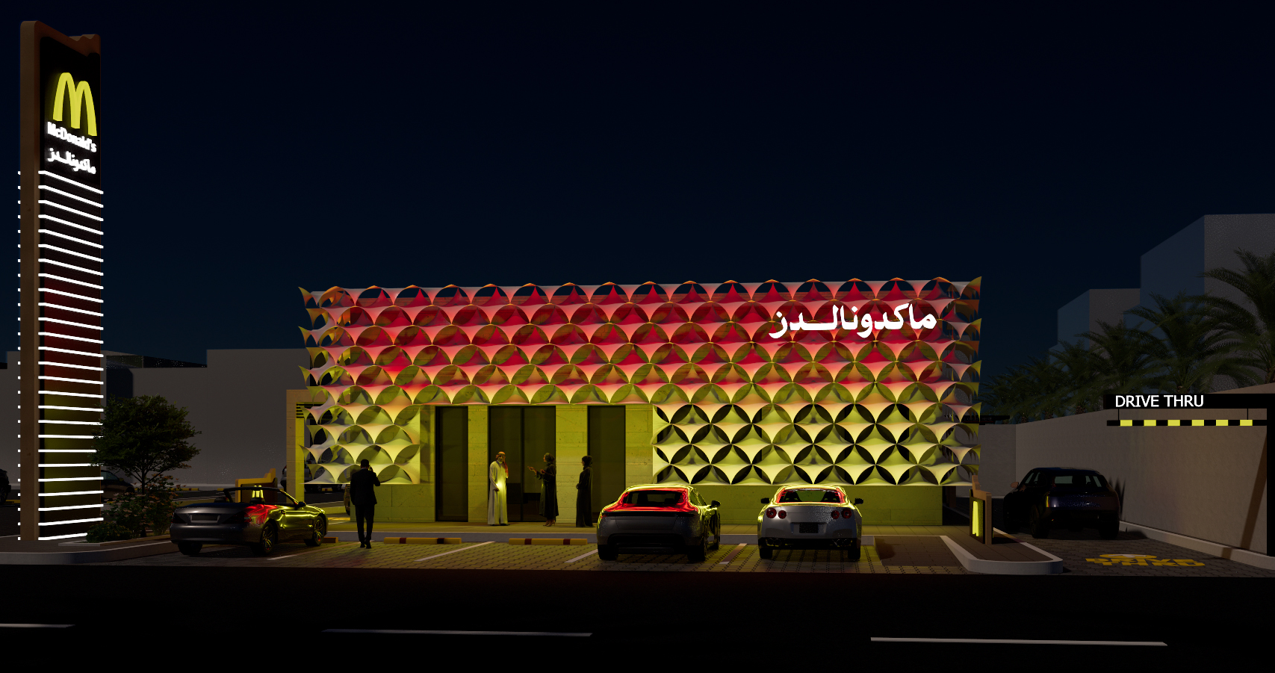
النموذج الثالث
تأصيل عنصر من العناصر التقليدية باسلوب حديث
Gas Station

Slide 30
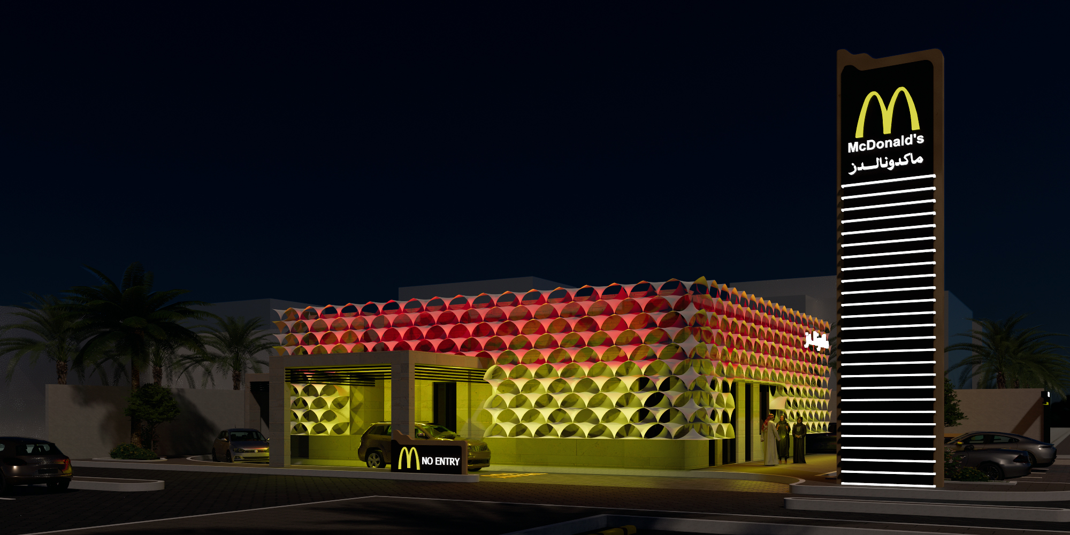
النموذج الثالث
تأصيل عنصر من العناصر التقليدية باسلوب حديث
Gas Station

Slide 31
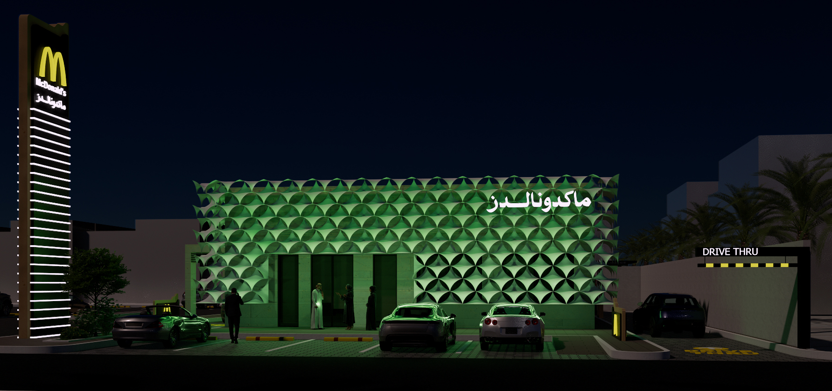
النموذج الثالث
تأصيل عنصر من العناصر التقليدية باسلوب حديث
Gas Station

Slide 32
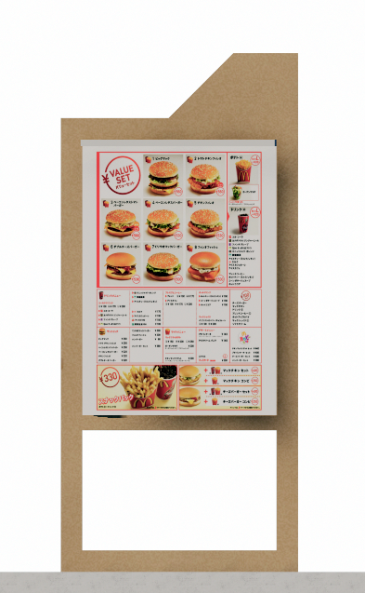
اللوحات الإرشاديه
استخدام العلامة التجارية على لوحات مستوحاة من عناصر تقليدية

Slide 33
اللوحات الإرشاديه
استخدام العلامة التجارية على لوحات مستوحاة من عناصر تقليدية

Slide 34
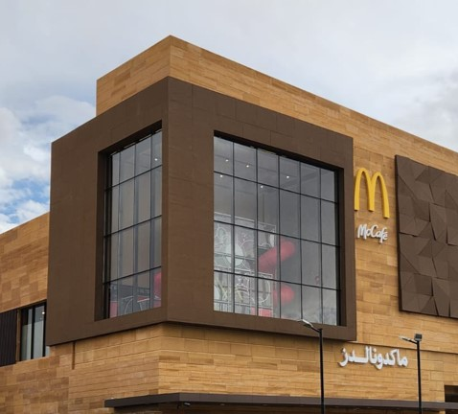
شكراً لكم،،

